Slide 1
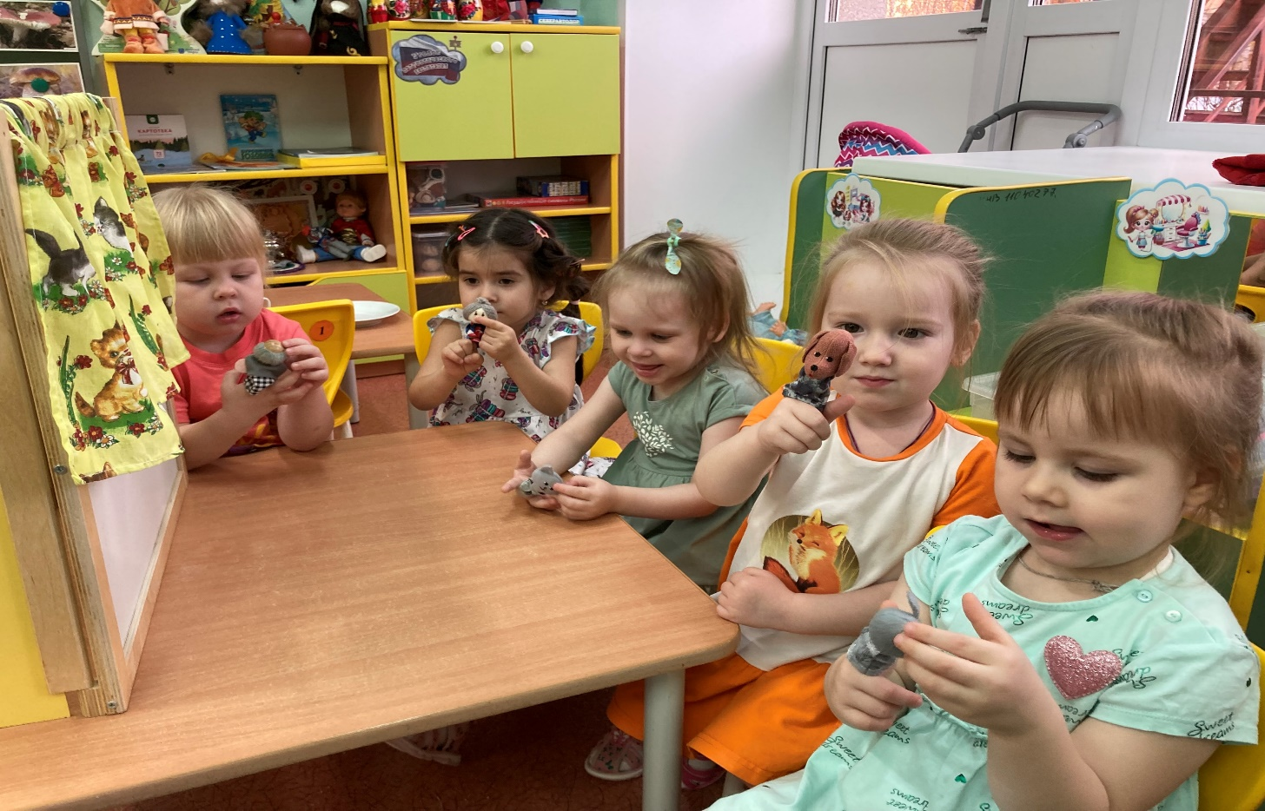
ПРОЕКТ
для детей младшего дошкольного возраста
«Мы играем в театр»
Автор
Толакаева М.Н.

Slide 2
АКТУАЛЬНОСТЬ ПРОЕКТА
Театр – это волшебный мир. Он дает уроки красоты, морали и
нравственности. А чем они богаче, тем успешнее идет развитие духовного мира детей...» – Б.М. Теплов
Младший дошкольный возраст - наиболее благоприятный период всестороннего развития ребенка. В 3-4 года у детей активно развиваются все психические процессы: восприятие, внимание, память, мышление, воображение и речь. В этот же период происходит формирование основных качеств личности. Поэтому ни один из детских возрастов не требует такого разнообразия средств и методов развития и воспитания, как младший дошкольный. Одним из самых эффективных средств развития и воспитания ребенка в младшем дошкольном возрасте является театр и театрализованные игры. Игра - ведущий вид деятельности детей дошкольного возраста, а театр - один из самых демократичных и доступных видов искусства, который позволяет решать многие актуальные проблемы педагогики и психологии, связанные с художественным и нравственным воспитанием, развитием коммуникативных качеств личности, развитием воображения, фантазии, инициативности и т. д

Slide 3
Обоснование необходимости проекта
Широки воспитательные возможности театрализованной деятельности. Участвуя в ней, дети знакомятся с окружающим миром через образы, краски, звуки, а умело поставленные вопросы заставляют ребят думать, анализировать, делать выводы и обобщения. С умственным развитием тесно связано и совершенствование речи. В процессе театрализованной игры незаметно активизируется словарь ребенка, совершенствуется звуковая культура его речи, ее интонационный строй. Исполняемая роль, произносимые реплики ставят малыша перед необходимостью ясно, четко, понятно изъясняться. У него улучшается диалогическая речь, ее грамматический строй.

Slide 4
ЦЕЛЬ ПРОЕКТА
приобщать к сказкам посредством театра би-ба-бо

Slide 5
ЗАДАЧИ ПРОЕКТА
побуждать интерес к предлагаемой деятельности;
привлекать детей к совместной театрализованной деятельности;
формировать представление о различных видах театра;
развивать речь, воображение и мышление;
помогать робким и застенчивым детям включаться в театрализованную игру.

Slide 6
ЭТАПЫ ПРОЕКТА
I этап. Организационный подготовительный:
1.Изучение литературы по теме.
2.Работа с родителями:
2.1 Привлечение родителей к участию и оформлению театрального уголка, изготовлению масок для инсценировок, кукол, костюмов для театрализованных игр.
2.2 Подготовка консультации для родителей : «Театр в жизни детей раннего возраста.
2.3 Привлечение родителей к созданию совместно с детьми итоговой выставки «Наши любимые сказки».
II этап. Основной: Планирование воспитательно-образовательной работы
-Формировать представления о различных видах театра.
-Привлекать к участию в театрализованной деятельности.
III этап. Заключительный
• Совместная театрализованная деятельность взрослых и детей, театрализованная игра на праздниках и развлечениях.
• Самостоятельные мини- игры с игрушками в повседневной жизни, инсценировка сказок,мини-сценки с куклами би-ба-бо в ходе изучения регионального компонента с детьми, просмотр тетрализации старших групп, привлечение главной куклы – Петрушки в решение познавательных задач.
• Выставка детско-родительского творчества «Наши любимые сказки».

Slide 7
РАБОЧИЙ ПЛАН РЕАЛИЗАЦИИ ПРОЕКТА
День недели, дата | Образовательные области | Тема | Виды деятельности | Самостоятельная деятельность
1 | 2 | 3 | 4 | 5
Октябрь | «Речевое развитие» «Художественно-эстетическое развитие» | Сказка «Курочка Ряба» | Чтение сказки Настольный театр, Наручный театр, Стендовый театр | В книжном уголке разместить картинки по сказке, книжки, сюжетные игрушки
Ноябрь | «Речевое развитие» «Художественно-эстетическое развитие» | Сказка «Теремок» | Чтение сказки Стендовый театр, настольный театр, просмотр мультфильма | Привлечение детей к участию театрализованной деятельности по сказке Теремок

Slide 8
Декабрь | «Речевое развитие» «Художественно-эстетическое развитие» | Сказка «Колобок» | Чтение сказки Стендовый театр, настольный театр, просмотр мультфильма | В книжном уголке разместить картинки по сказке, книжки, сюжетные игрушки
Январь | «Речевое развитие» «Художественно-эстетическое развитие» | Сказка «Маша и медведь» | Чтение сказки, настольный театр, просмотр мультфильма | В книжном уголке разместить картинки по сказке, книжки, сюжетные игрушки
Февраль | «Речевое развитие» «Художественно-эстетическое развитие» | Агния Барто «Игрушки» стихи для самых маленьких | Чтение стихотворений просмотр видео Дидактические и сюжетные игры | В книжном уголке разместить картинки по сказке, книжки, сюжетные игрушки

Slide 9
Март | «Речевое развитие» «Художественно-эстетическое развитие» | Сказки «Три медведя» | Чтение сказки Стендовый театр, настольный театр, просмотр мультфильма | В книжном уголке разместить картинки по сказке, книжки, сюжетные игрушки
Апрель | «Речевое развитие» «Художественно-эстетическое развитие» | Сказка «Волк и семеро козлят» | Чтение сказки Стендовый театр, настольный театр, просмотр мультфильма | В книжном уголке разместить картинки по сказке, книжки, сюжетные игрушки
Май | «Речевое развитие» «Художественно-эстетическое развитие» | Сказка «Три поросёнка» | Чтение сказки Стендовый театр, настольный театр, просмотр мультфильма | В книжном уголке разместить картинки по сказке, книжки, сюжетные игрушки

Slide 10
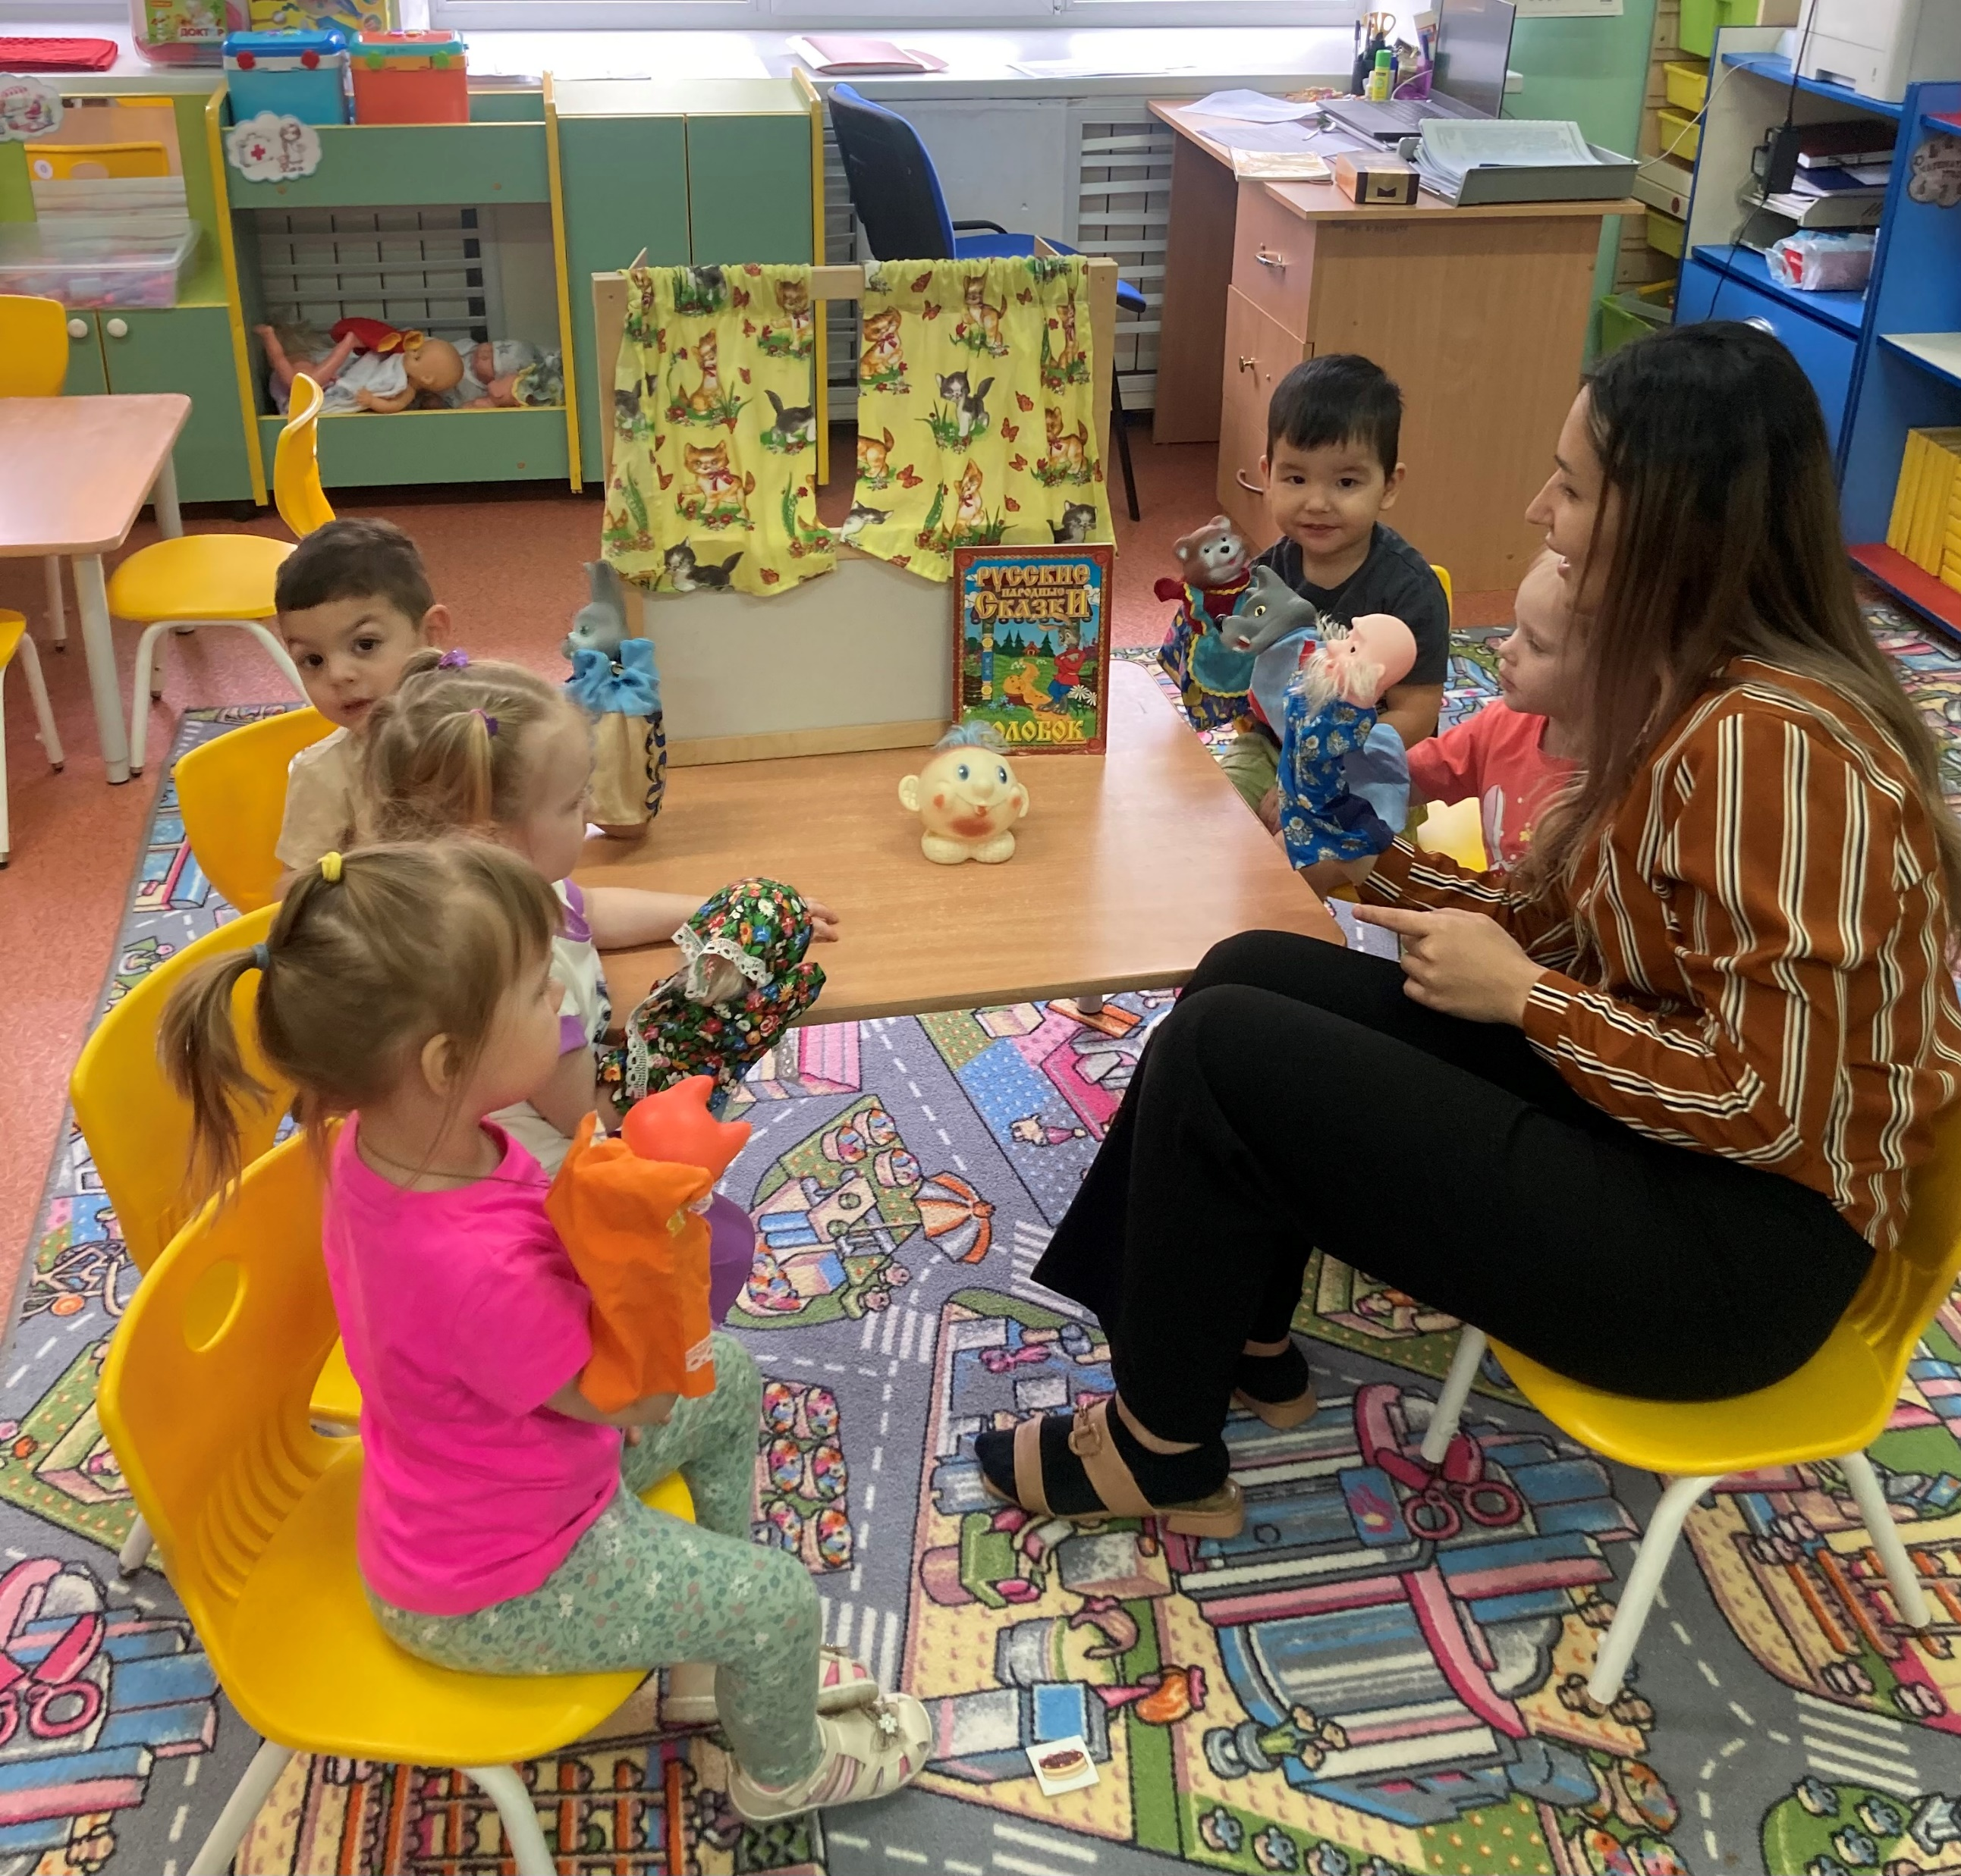

Slide 11
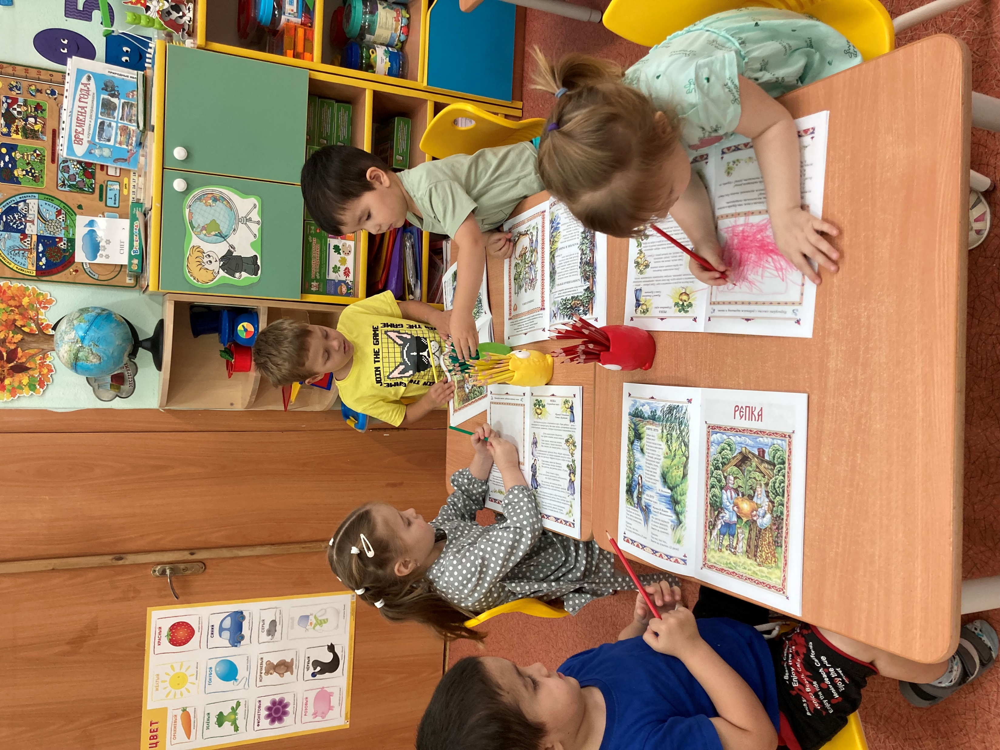

Slide 12


Slide 13
Ресурсное обеспечение
Театр би-ба-бо «Репка»
пальчиковый театр
Масочный
Сюжетные картинки по сказке «Репка»
Дидактические игры: «Кто? Какой? Что делает?», «Кто что ест?», «Расскажи сказку по картинкам», пазлы "Любимые герои сказок", раскраски по мотивам сказок «Теремок», «Колобок», «Репка».
• атрибуты к подвижной игре «Репка»

Slide 14
Участники проекта
Воспитатели,
Дети группы
Родители воспитанников
Музыкальный руководитель

Slide 15
ОЖИДАЕМЫЕ РЕЗУЛЬТАТЫ ПРОЕКТА
Научить детей пользоваться настольным и пальчиковым театром,театром би-ба-бо
сформировать умение передавать характер персонажа интонационной выразительностью речи, мимикой, жестами;
постановка сказки «Репка»;
пополнение театрального уголка вместе с родителями.

